Slide 1
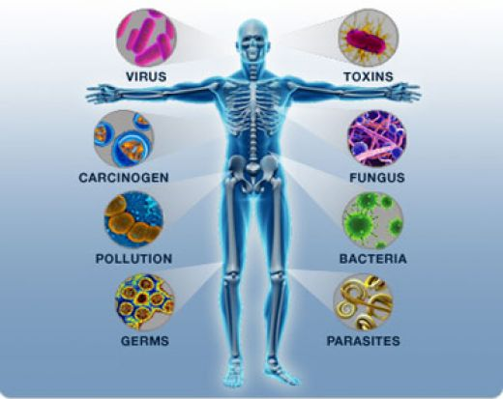
Agents infecciosos

Slide 2
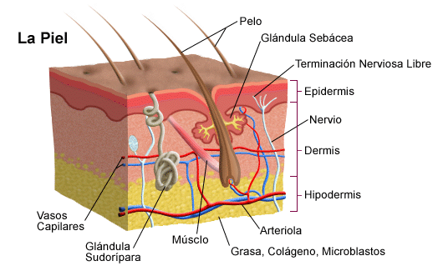
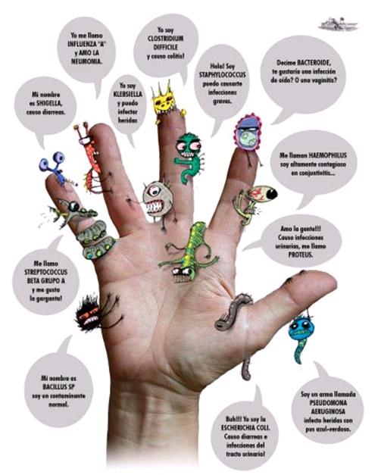
LA PRIMERA DEFENSA ES LA PELL
IMPERMEABLE
SEGREGACIONS
PELS I CABELLS
HIGIENE

Slide 3
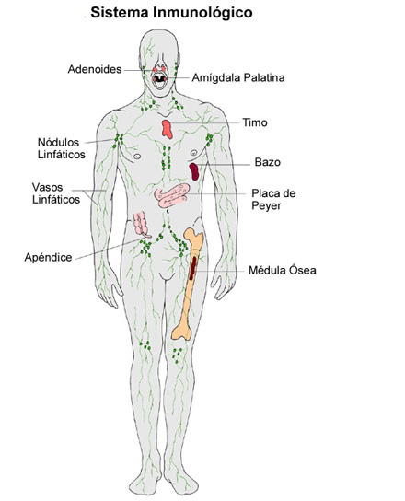
Òrgans dels sistema immunològic
http://uhaweb.hartford.edu/bugl/immune.htm

Slide 4
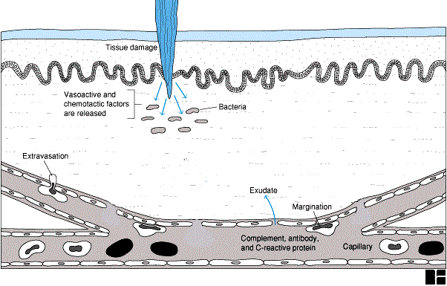

Slide 5
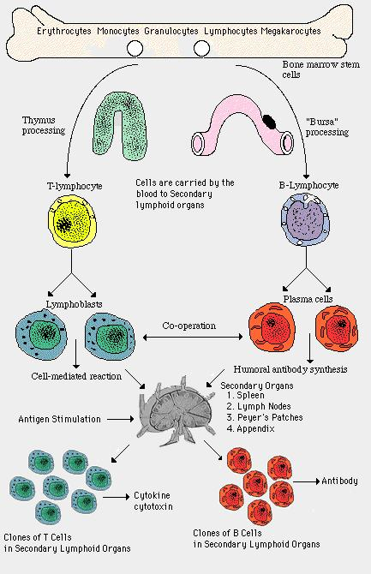

Slide 6
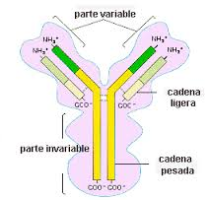
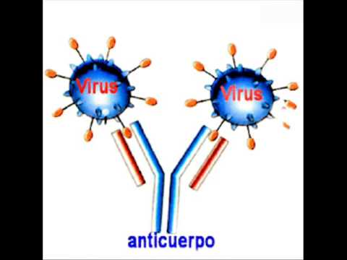
REACCIÓ ANTIGEN - ANTICOS

Slide 7
Vacunes
Les vacunes és una forma de prevenció de la salut.
Consisteix en inocular una forma latent o de baixa toxicitat de la malaltia del que volem prevenir, per tant no provoca la malaltia.
El cos reacciona formant anticossos que guarden memòria de la infecció. En el cas de que aquest organisme sigui atacat de nou per el mateix agent els anticoosos actuaran en contra i no es patirà la malaltia.

Slide 8
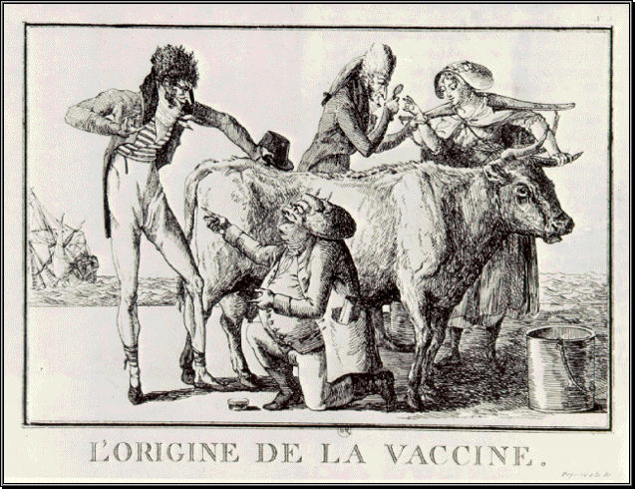
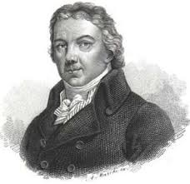
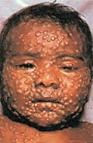
Edward Jenner, descubridor de les vacunes
Verola, pigota borda

Slide 9
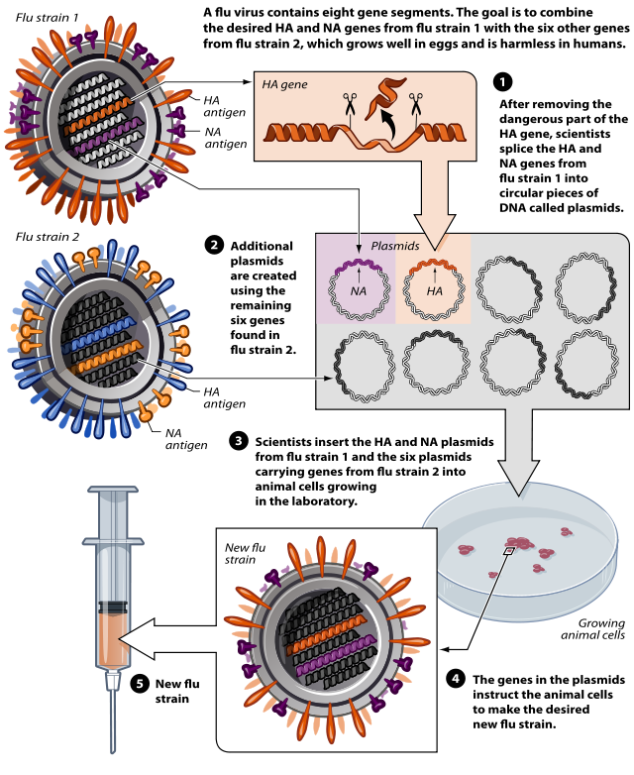
Vacuna contra la grip

Slide 11
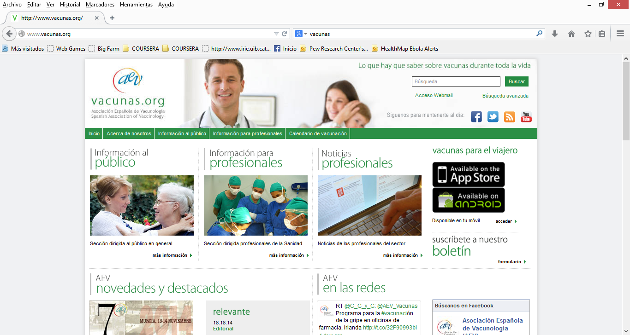
Asociación Española de Vacunología

